Slide 1
Finanční gramotnost
podzim 2019

Slide 2
Ekonomické a finanční procesy v ekonomickém prostředí

Slide 3
Hospodářství
Finanční gramotnost
společným předmětem zkoumání a popisu ekonomických věd je hospodářství
Hospodářství = oblast lidské činnosti, která se zabývá uspokojováním lidských potřeb
lidské potřeby jsou prakticky neomezené
statky jsou svou podstatou nedostatkové a omezené (statky = prostředky jimiž je možno tyto potřeby uspokojovat)
napětí mezi neomezenými potřebami a omezenými statky nutí člověka, aby hospodařil

Slide 4
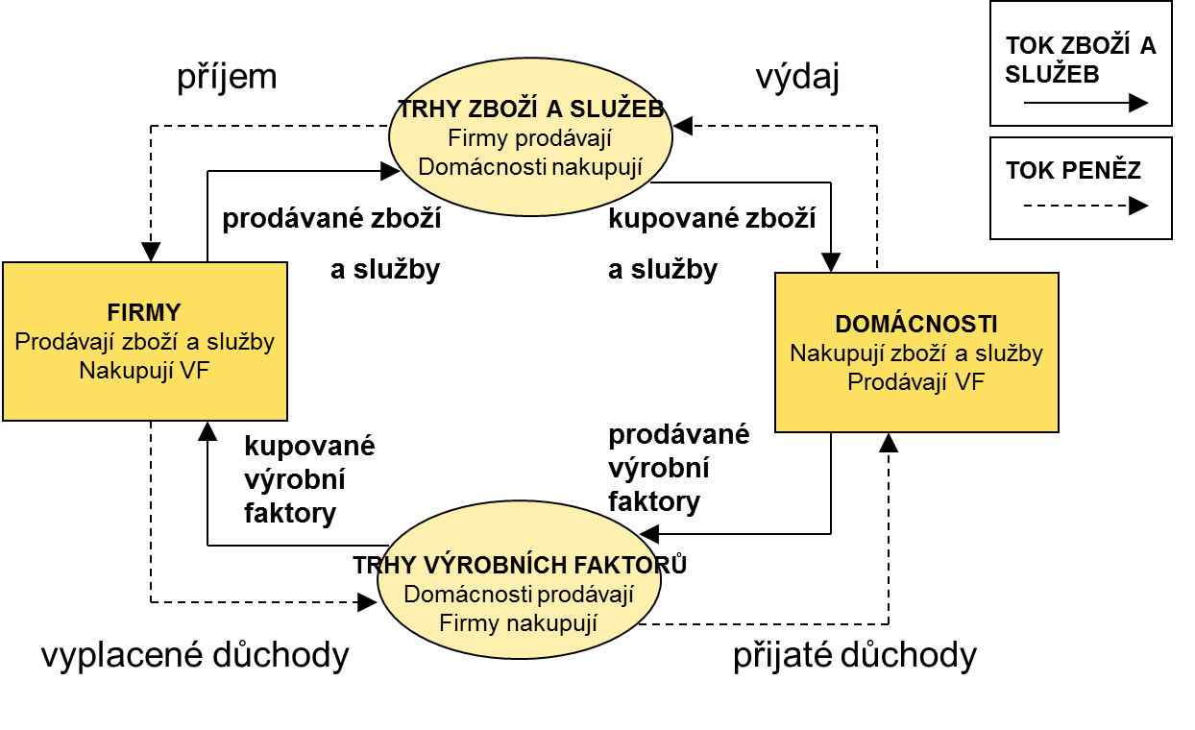
Trh
Finanční gramotnost

Slide 5
Vývoj trhu
Finanční gramotnost
TRH
soběstačná hospodářství domácnosti (společnost lovců a sběračů)
dělba práce
specializace na určité druhy statků
základ pro růst významu směny
peníze
prostředek směny
vznik u Féničanů;, bankovky v Číně
rozvoj bank a finančního sektoru ve středověku

Slide 6
Vývoj trhu
Finanční gramotnost
TRH
dělba práce na mezinárodní úrovni
vznik mezinárodního obchodu
absolutní výhoda (A. Smith); komparativní výhoda (D. Ricardo)
hospodářský systém
centrálně plánovaný systém
tržní systém
tržní struktury
uspořádání vztahů mezi nabídkou a poptávkou
dokonalá konkurence; oligopol; monopol; monopolistická konk.

Slide 7
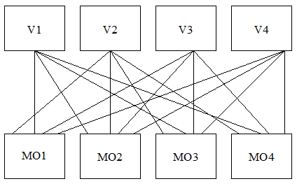
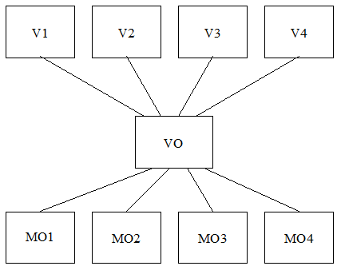
Obchod
Finanční gramotnost
prostředník ekonomických transakcí
výhodnost obchodu jako prostředníka = efektivita transakcí
barterový obchod vs. obchod prostřednictvím trhu
Snížení počtu vzájemných vazeb (efektivnější transakce/nižší náklady)

Slide 8
Mikroekonomický základ
Finanční gramotnost
Preference spotřebitele
Rozpočtové omezení
Náklady a výnosy podniku
Konkurence a konkurenceschopnost

Slide 9
Makroekonomická politika
Finanční gramotnost
Makroekonomické ukazatele
Hrubý domácí produkt
Nezaměstnanost
Inflace
Hospodářská politika státu
Vytváření právního rámce
Fiskální politika
Monetární politika

Slide 10
Děkuji za pozornost!
Příjemný zbytek dne!

